Slide 1
第四章 函数
宋 燕
sonya_usst@126.com
Tel: 15901932526

Slide 2
函数
4.1 函数的概念
4.2 逆函数和复合函数

Slide 3
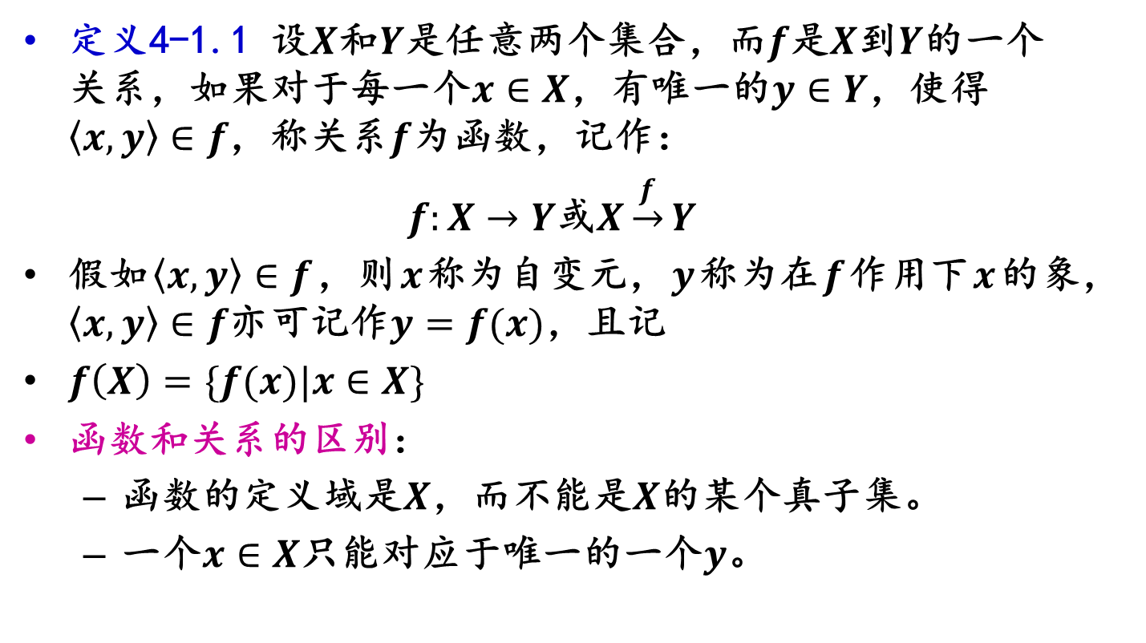
4-1 函数的概念
定义4-1.1 设$X$和$Y$是任意两个集合，而$f$是$X$到$Y$的一个关系，如果对于每一个$x∈X$，有唯一的$y∈Y$，使得$\left\langle x,y\right\rangle ∈f$，称关系$f$为函数，记作：
$f:X→Y$或$X\underset{→}{f}Y$
假如$\left\langle x,y\right\rangle ∈f$，则$x$称为自变元，$y$称为在$f$作用下$x$的象，$\left\langle x,y\right\rangle ∈f$亦可记作$y=f(x)$，且记
$f\left(X\right)=\{f(x)|x∈X\}$
函数和关系的区别：
函数的定义域是$X$，而不能是$X$的某个真子集。
一个$x∈X$只能对应于唯一的一个$y$。

Slide 4
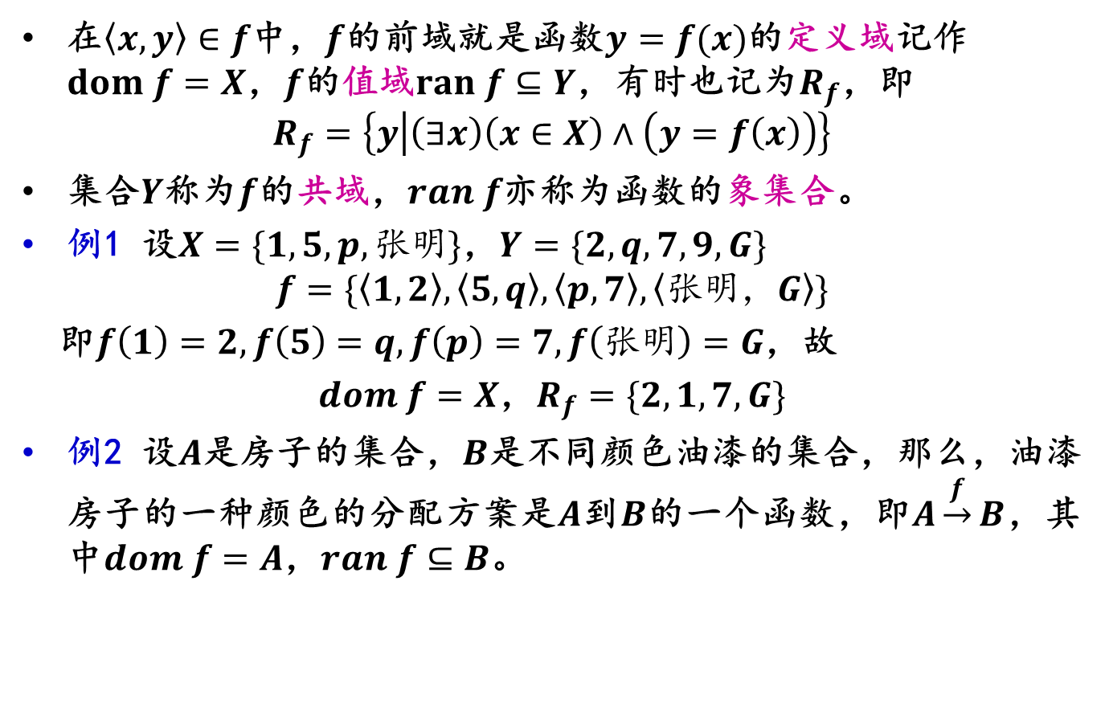
4-1 函数的概念
在$\left\langle x,y\right\rangle ∈f$中，$f$的前域就是函数$y=f(x)$的定义域记作$dom f=X$，$f$的值域$ran f⊆Y$，有时也记为$R_{f}$，即
$$R_{f}=\left\{y | \left(∃x\right)\left(x∈X\right)∧\left(y=f\left(x\right)\right)\right\}$$
集合$Y$称为$f$的共域，$ran f$亦称为函数的象集合。
例1 设$X=\{1,5,p,张明\}$，$Y=\{2,q,7,9,G\}$
$$f=\{\left\langle 1,2\right\rangle ,\left\langle 5,q\right\rangle ,\left\langle p,7\right\rangle ,\left\langle 张明，G\right\rangle \}$$
即$f\left(1\right)=2,f\left(5\right)=q, f\left(p\right)=7, f\left(张明\right)=G$，故
$dom f=X$，$R_{f}=\{2,1,7,G\}$
例2 设$A$是房子的集合，$B$是不同颜色油漆的集合，那么，油漆房子的一种颜色的分配方案是$A$到$B$的一个函数，即$A\underset{→}{f}B$，其中$dom f=A$，$ran f⊆B$。

Slide 5
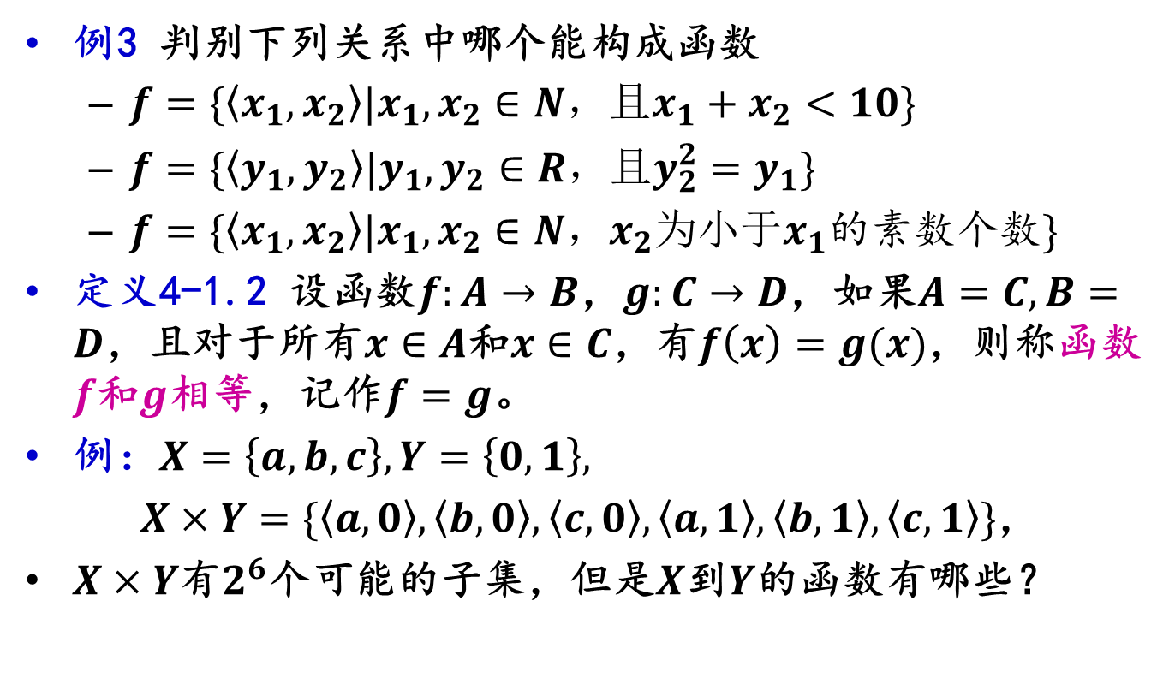
4-1 函数的概念
例3 判别下列关系中哪个能构成函数
$f=\{\left\langle x_{1},x_{2}\right\rangle |x_{1},x_{2}∈N，且x_{1}+x_{2}<10\}$
$f=\{\left\langle y_{1},y_{2}\right\rangle |y_{1},y_{2}∈R，且y_{2}^{2}=y_{1}\}$
$f=\{\left\langle x_{1},x_{2}\right\rangle |x_{1},x_{2}∈N，x_{2}为小于x_{1}的素数个数\}$
定义4-1.2 设函数$f:A→B$，$g:C→D$，如果$A=C, B=D$，且对于所有$x∈A$和$x∈C$，有$f\left(x\right)=g(x)$，则称函数$f$和$g$相等，记作$f=g$。
例：$X=\left\{a,b,c\right\}, Y=\left\{0,1\right\},$
$X×Y=\{\left\langle a,0\right\rangle , \left\langle b,0\right\rangle ,\left\langle c,0\right\rangle ,\left\langle a,1\right\rangle ,\left\langle b,1\right\rangle ,\left\langle c,1\right\rangle \}$，
$X×Y$有$2^{6}$个可能的子集，但是$X$到$Y$的函数有哪些？

Slide 6
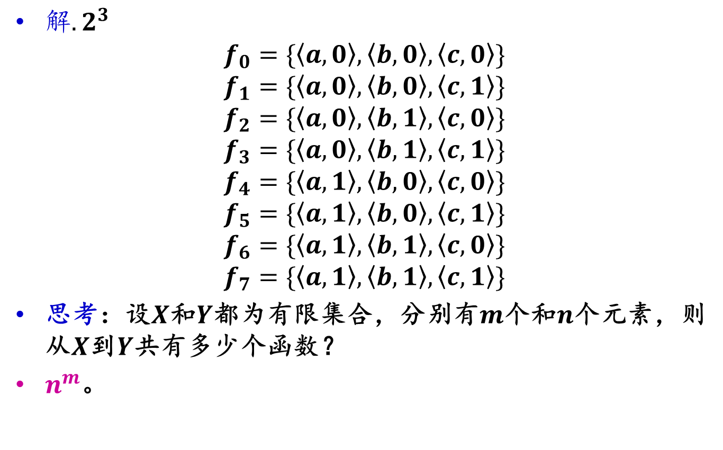
4-1 函数的概念
$解. 2^{3}$
$$f_{0}=\{\left\langle a,0\right\rangle ,\left\langle b,0\right\rangle ,\left\langle c,0\right\rangle \}$$
$$f_{1}=\{\left\langle a,0\right\rangle ,\left\langle b,0\right\rangle ,\left\langle c,1\right\rangle \}$$
$$f_{2}=\{\left\langle a,0\right\rangle ,\left\langle b,1\right\rangle ,\left\langle c,0\right\rangle \}$$
$$f_{3}=\{\left\langle a,0\right\rangle ,\left\langle b,1\right\rangle ,\left\langle c,1\right\rangle \}$$
$$f_{4}=\{\left\langle a,1\right\rangle ,\left\langle b,0\right\rangle ,\left\langle c,0\right\rangle \}$$
$$f_{5}=\{\left\langle a,1\right\rangle ,\left\langle b,0\right\rangle ,\left\langle c,1\right\rangle \}$$
$$f_{6}=\{\left\langle a,1\right\rangle ,\left\langle b,1\right\rangle ,\left\langle c,0\right\rangle \}$$
$$f_{7}=\{\left\langle a,1\right\rangle ,\left\langle b,1\right\rangle ,\left\langle c,1\right\rangle \}$$
思考：设$X$和$Y$都为有限集合，分别有$m$个和$n$个元素，则从$X$到$Y$共有多少个函数？
$n^{m}$。

Slide 7
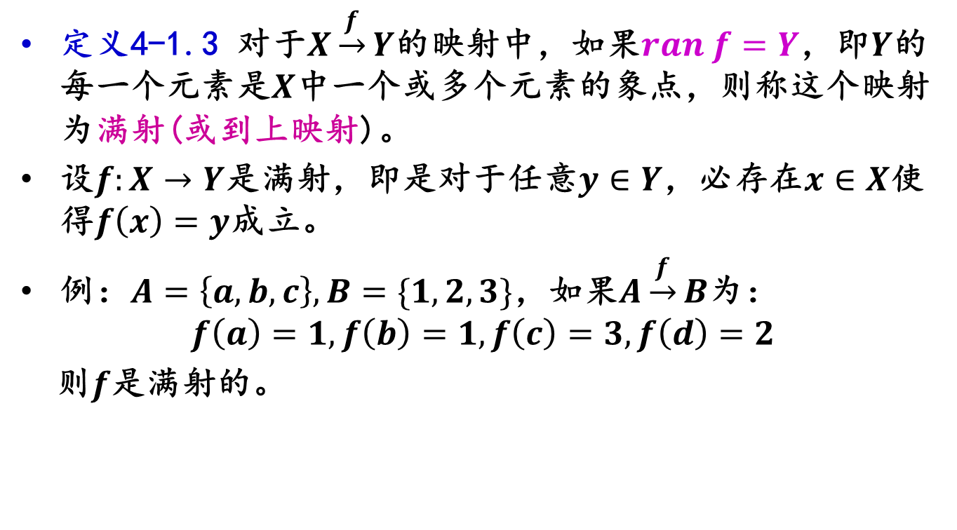
4-1 函数的概念
定义4-1.3 对于$X\underset{→}{f}Y$的映射中，如果$ran f=Y$，即$Y$的每一个元素是$X$中一个或多个元素的象点，则称这个映射为满射(或到上映射)。
设$f:X→Y$是满射，即是对于任意$y∈Y$，必存在$x∈X$使得$f\left(x\right)=y$成立。
例：$A=\left\{a,b,c\right\}, B=\{1,2,3\}$，如果$A\underset{→}{f}B$为：
$$f\left(a\right)=1, f\left(b\right)=1, f\left(c\right)=3, f\left(d\right)=2$$
则$f$是满射的。

Slide 8
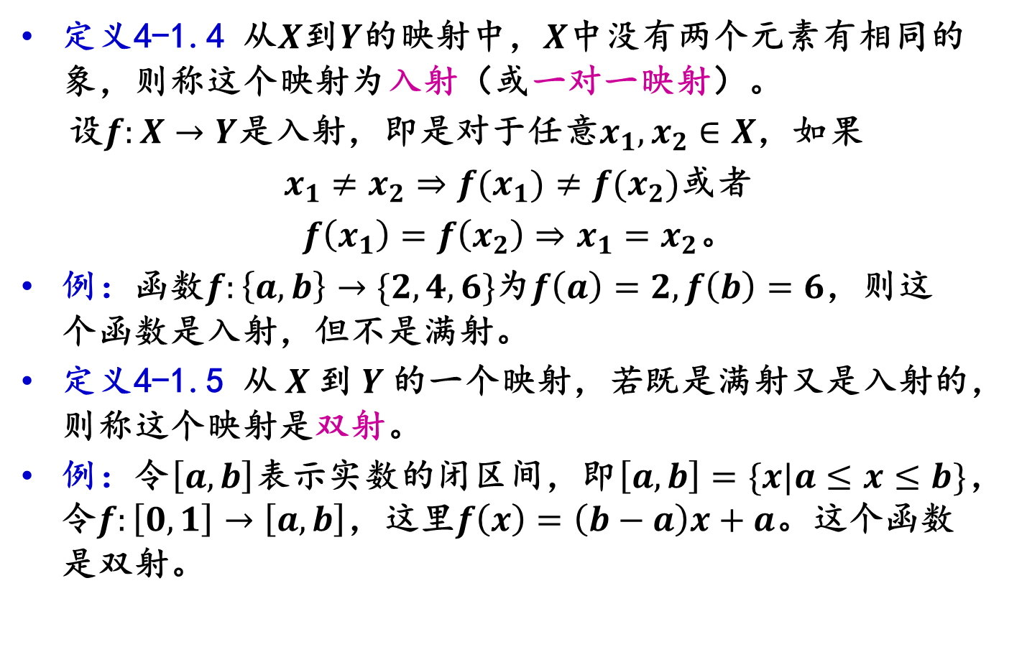
4-1 函数的概念
定义4-1.4 从$X$到$Y$的映射中，$X$中没有两个元素有相同的象，则称这个映射为入射（或一对一映射）。
设$f:X→Y$是入射，即是对于任意$x_{1},x_{2}∈X$，如果
$x_{1}≠x_{2}⇒f(x_{1})≠f(x_{2})$或者
$f\left(x_{1}\right)=f\left(x_{2}\right)⇒x_{1}=x_{2}$。
例：函数$f:\left\{a,b\right\}→\{2,4,6\}$为$f\left(a\right)=2, f\left(b\right)=6$，则这个函数是入射，但不是满射。
定义4-1.5 从$X$到$Y$的一个映射，若既是满射又是入射的，则称这个映射是双射。
例：令$\left[a,b\right]$表示实数的闭区间，即$\left[a,b\right]=\{x|a≤x≤b\}$，令$f:\left[0,1\right]→\left[a,b\right]$，这里$f\left(x\right)=\left(b−a\right)x+a$。这个函数是双射。

Slide 9















4-1 函数的概念
a
$$α$$
a
$$α$$
a
$$α$$
$$β$$
$$β$$
b
b
b
$$β$$
$$δ$$
$$δ$$
c
c
c
$$δ$$
$$ο$$
d
d
$$ο$$
d
e
$$ο$$
$$ε$$
$$ε$$
e
e
(a)
(b)
$$ζ$$
(c)
(a)(c)是满射
(b)(c)是入射
(c)是双射

Slide 10
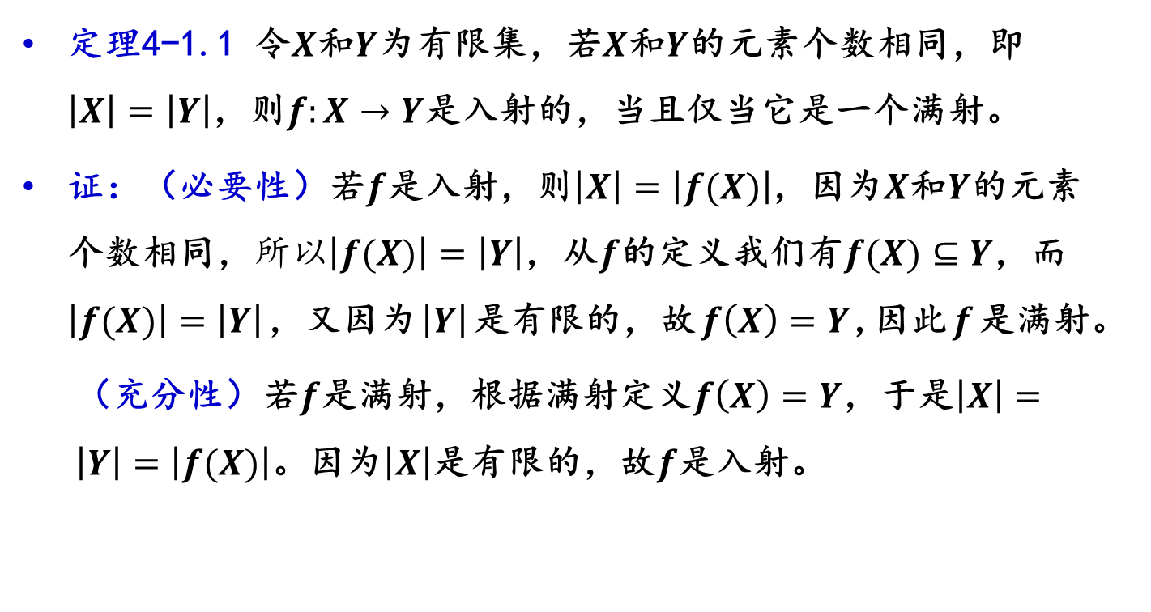
4-1 函数的概念
定理4-1.1 令$X$和$Y$为有限集，若$X$和$Y$的元素个数相同，即$\left|X\right|=\left|Y\right|$，则$f:X→Y$是入射的，当且仅当它是一个满射。
证：（必要性）若$f$是入射，则$\left|X\right|=\left|f(X)\right|$，因为$X$和$Y$的元素个数相同，$所以\left|f(X)\right|=\left|Y\right|$，从$f$的定义我们有$f(X)⊆Y$，而$\left|f(X)\right|=\left|Y\right|$，又因为$\left|Y\right|$是有限的，故$f\left(X\right)=Y$,因此$f$是满射。
（充分性）若$f$是满射，根据满射定义$f\left(X\right)=Y$，于是$\left|X\right|=\left|Y\right|=\left|f(X)\right|$。因为$\left|X\right|$是有限的，故$f$是入射。

Slide 11

学习要点：
1. 理解并掌握相关概念：函数，定义域，值域，共域，满射，入射，双射；
2. 会判断是否为函数，函数的个数，映射类别；

Slide 12
作业：
P151: 4-1习题
(1)

Slide 13
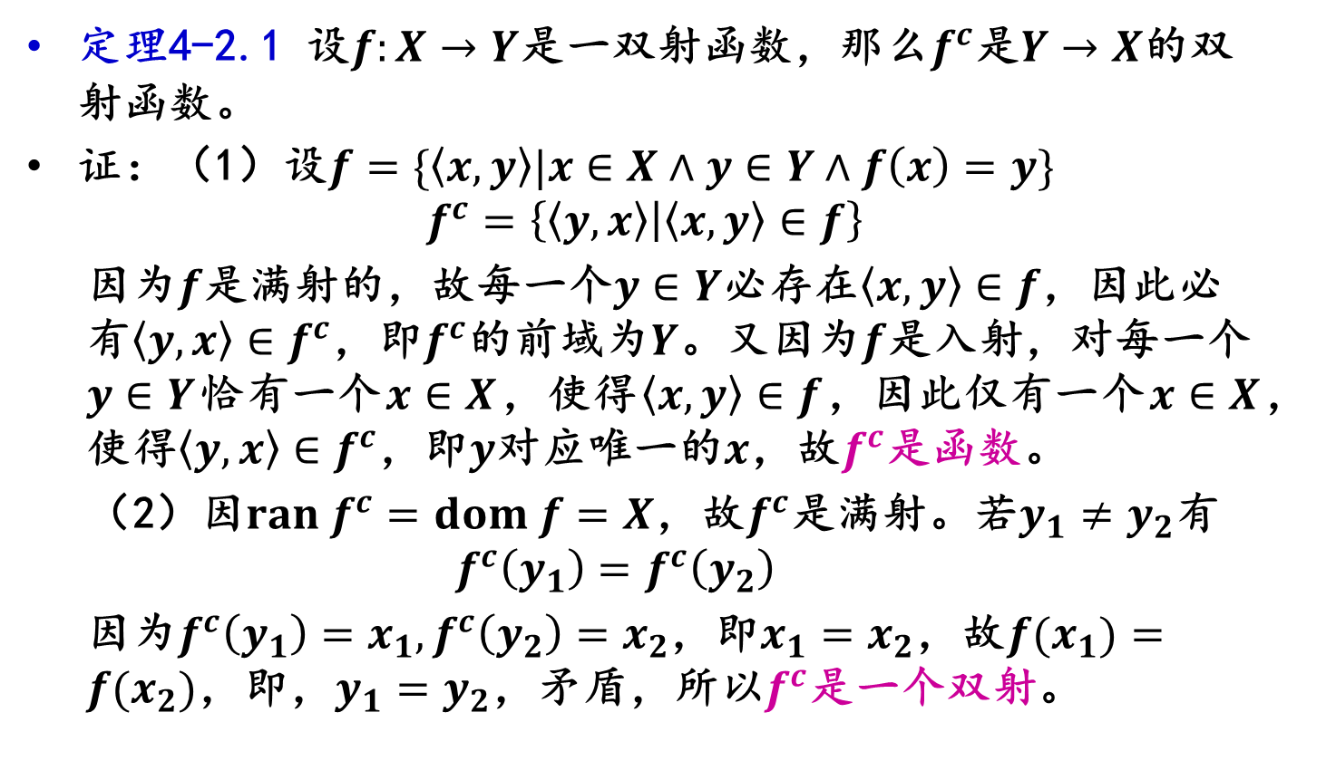
4-2 逆函数和复合函数
定理4-2.1 设$f:X→Y$是一双射函数，那么$f^{c}$是$Y→X$的双射函数。
证：（1）设$f=\{\left\langle x,y\right\rangle |x∈X∧y∈Y∧f\left(x\right)=y\}$
$$f^{c}=\left\{\left\langle y,x\right\rangle | \left\langle x,y\right\rangle ∈f\right\}$$
因为$f$是满射的，故每一个$y∈Y$必存在$\left\langle x,y\right\rangle ∈f$，因此必有$\left\langle y,x\right\rangle ∈f^{c}$，即$f^{c}$的前域为$Y$。又因为$f$是入射，对每一个$y∈Y$恰有一个$x∈X$，使得$\left\langle x,y\right\rangle ∈f$，因此仅有一个$x∈X$，使得$\left\langle y,x\right\rangle ∈f^{c}$，即$y$对应唯一的$x$，故$f^{c}$是函数。
（2）因$ran f^{c}=dom f=X$，故$f^{c}$是满射。若$y_{1}≠y_{2}$有
$$f^{c}\left(y_{1}\right)=f^{c}\left(y_{2}\right)$$
因为$f^{c}\left(y_{1}\right)=x_{1}, f^{c}\left(y_{2}\right)=x_{2}$，即$x_{1}=x_{2}$，故$f(x_{1})=f(x_{2})$，即，$y_{1}=y_{2}$，矛盾，所以$f^{c}$是一个双射。

Slide 14
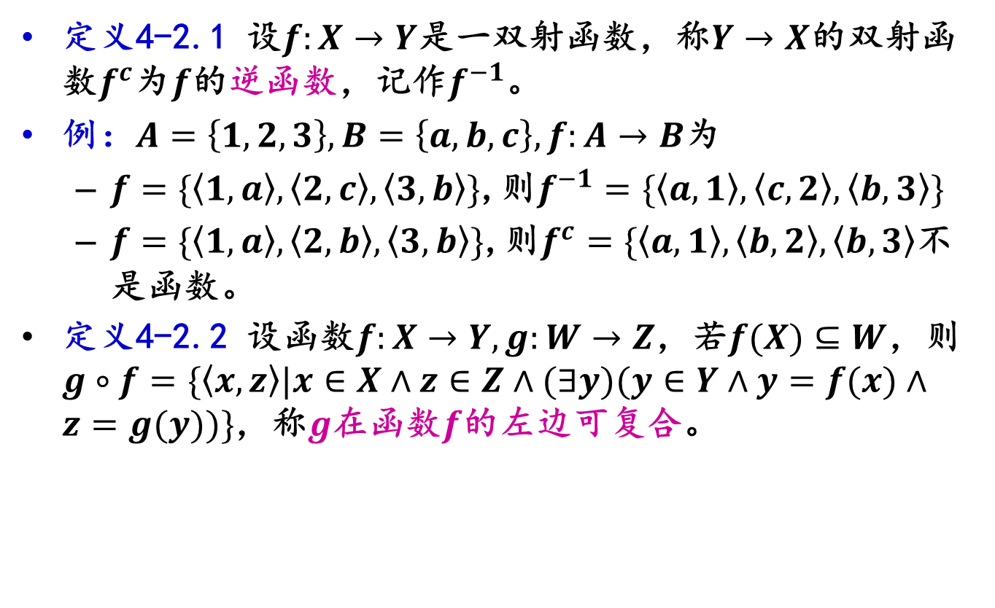
4-2 逆函数和复合函数
定义4-2.1 设$f:X→Y$是一双射函数，称$Y→X$的双射函数$f^{c}$为$f$的逆函数，记作$f^{−1}$。
例：$A=\left\{1,2,3\right\}, B=\left\{a,b,c\right\}, f:A→B$为
$f=\{\left\langle 1,a\right\rangle ,\left\langle 2,c\right\rangle , \left\langle 3,b\right\rangle \}$,则$f^{−1}=\{\left\langle a,1\right\rangle ,\left\langle c,2\right\rangle , \left\langle b,3\right\rangle \}$
$f=\{\left\langle 1,a\right\rangle ,\left\langle 2,b\right\rangle , \left\langle 3,b\right\rangle \}$,则$f^{c}=\{\left\langle a,1\right\rangle ,\left\langle b,2\right\rangle , \left\langle b,3\right\rangle$不是函数。
定义4-2.2 设函数$f:X→Y, g:W→Z$，若$f(X)⊆W$，则$g∘f=\{\left\langle x,z\right\rangle |x∈X∧z∈Z∧(∃y)(y∈Y∧y=f(x)∧z=g(y))\}$，称$g$在函数$f$的左边可复合。

Slide 15
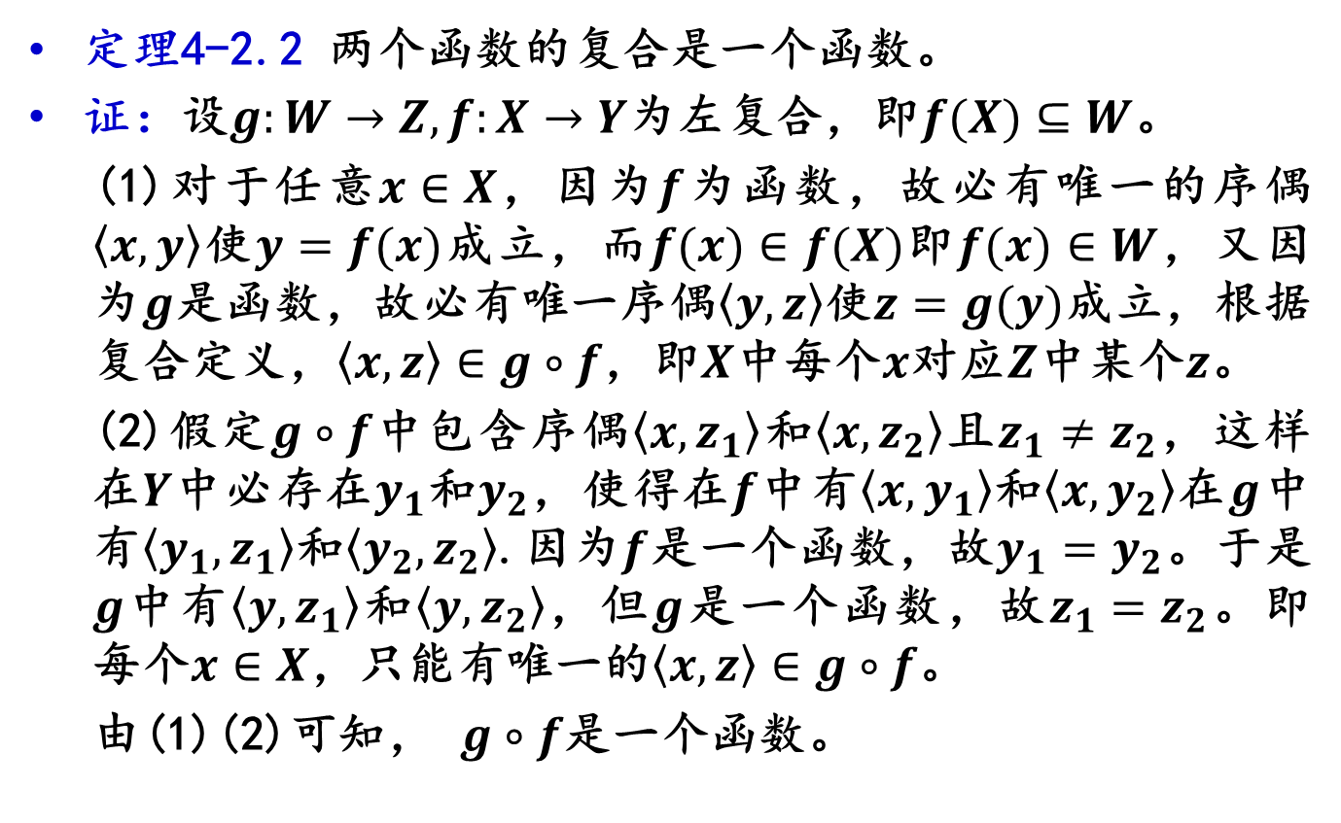
4-2 逆函数和复合函数
定理4-2.2 两个函数的复合是一个函数。
证：设$g:W→Z, f:X→Y$为左复合，即$f(X)⊆W$。
(1)对于任意$x∈X$，因为$f$为函数，故必有唯一的序偶$\left\langle x,y\right\rangle$使$y=f(x)$成立，而$f(x)∈f(X)$即$f(x)∈W$，又因为$g$是函数，故必有唯一序偶$\left\langle y,z\right\rangle$使$z=g(y)$成立，根据复合定义，$\left\langle x,z\right\rangle ∈g∘f$，即$X$中每个$x$对应$Z$中某个$z$。
(2)假定$g∘f$中包含序偶$\left\langle x,z_{1}\right\rangle$和$\left\langle x,z_{2}\right\rangle$且$z_{1}≠z_{2}$，这样在$Y$中必存在$y_{1}$和$y_{2}$，使得在$f$中有$\left\langle x,y_{1}\right\rangle$和$\left\langle x,y_{2}\right\rangle$在$g$中有$\left\langle y_{1},z_{1}\right\rangle \text{和}\left\langle y_{2},z_{2}\right\rangle$.因为$f$是一个函数，故$y_{1}=y_{2}$。于是$g$中有$\left\langle y,z_{1}\right\rangle$和$\left\langle y,z_{2}\right\rangle$，但$g$是一个函数，故$z_{1}=z_{2}$。即每个$x∈X$，只能有唯一的$\left\langle x,z\right\rangle ∈g∘f$。
由(1)(2)可知， $g∘f$是一个函数。

Slide 16
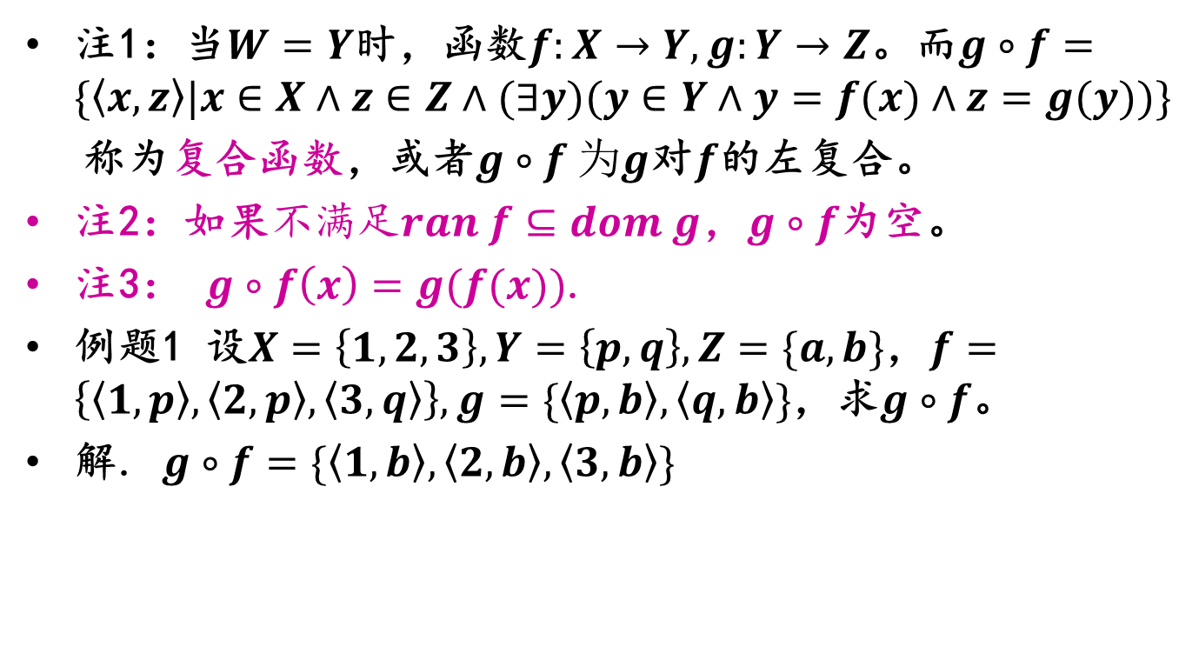
4-2 逆函数和复合函数
注1：当$W=Y$时，函数$f:X→Y, g:Y→Z$。而$g∘f=\{\left\langle x,z\right\rangle |x∈X∧z∈Z∧(∃y)(y∈Y∧y=f(x)∧z=g(y))\}$
称为复合函数，或者$g∘f 为g$对$f$的左复合。
注2：如果$不满足ran f⊆dom g$，$g∘f$为空。
注3： $g∘f\left(x\right)=g(f(x))$.
例题1 设$X=\left\{1,2,3\right\}, Y=\left\{p,q\right\}, Z=\{a,b\}$，$f=\left\{\left\langle 1,p\right\rangle ,\left\langle 2,p\right\rangle ,\left\langle 3,q\right\rangle \right\}, g=\{\left\langle p,b\right\rangle , \left\langle q,b\right\rangle \}$，求$g∘f$。
解. $g∘f=\{\left\langle 1,b\right\rangle ,\left\langle 2,b\right\rangle ,\left\langle 3,b\right\rangle \}$

Slide 17
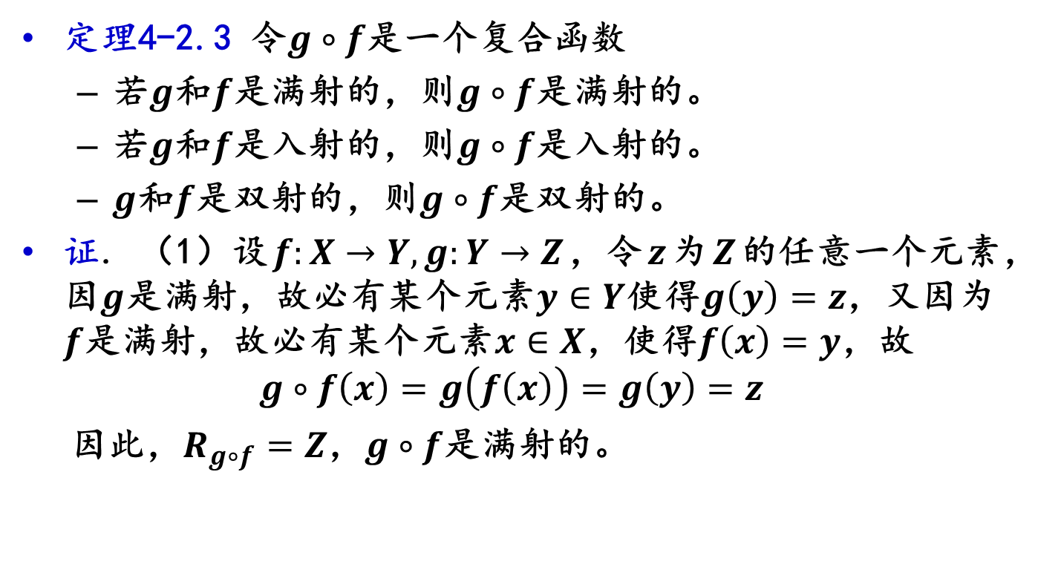
4-2 逆函数和复合函数
定理4-2.3 令$g∘f$是一个复合函数
若$g$和$f$是满射的，则$g∘f$是满射的。
若$g$和$f$是入射的，则$g∘f$是入射的。
$g$和$f$是双射的，则$g∘f$是双射的。
证. （1）设$f:X→Y,g:Y→Z$，令$z$为$Z$的任意一个元素，因$g$是满射，故必有某个元素$y∈Y$使得$g\left(y\right)=z$，又因为$f$是满射，故必有某个元素$x∈X$，使得$f\left(x\right)=y$，故
$$g∘f\left(x\right)=g\left(f\left(x\right)\right)=g\left(y\right)=z$$
因此，$R_{g∘f}=Z$，$g∘f$是满射的。

Slide 18
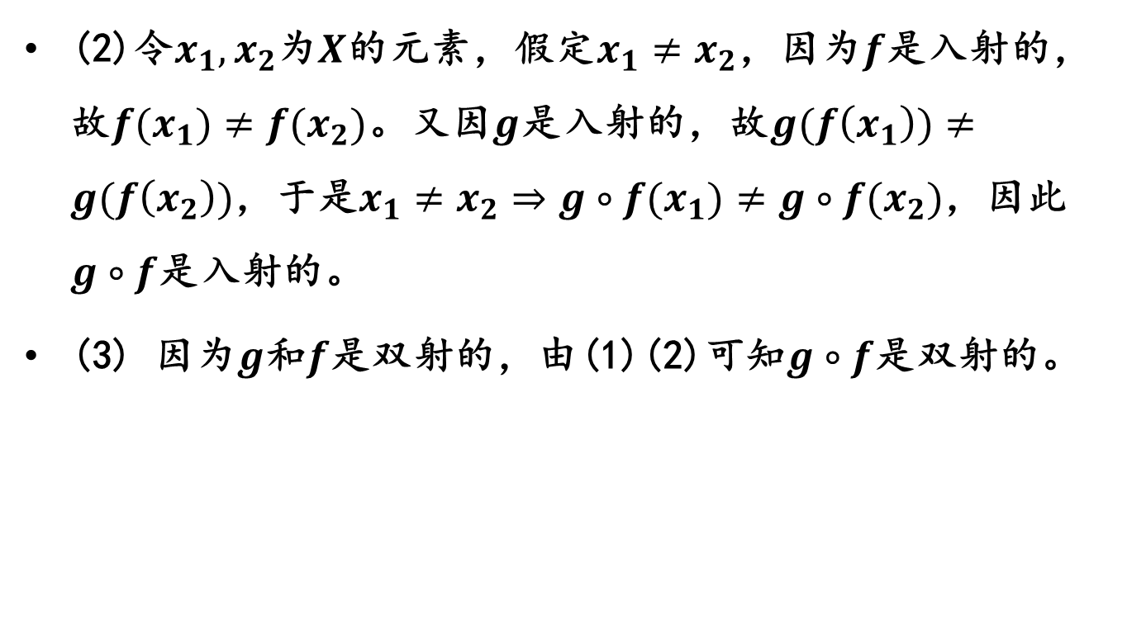
4-2 逆函数和复合函数
(2)令$x_{1},x_{2}$为$X$的元素，假定$x_{1}≠x_{2}$，因为$f$是入射的，故$f(x_{1})≠f(x_{2})$。又因$g$是入射的，故$g(f\left(x_{1}\right))≠g(f\left(x_{2}\right))$，于是$x_{1}≠x_{2}⇒g∘f(x_{1})≠g∘f(x_{2})$，因此$g∘f$是入射的。
(3) 因为$g$和$f$是双射的，由(1)(2)可知$g∘f$是双射的。

Slide 19
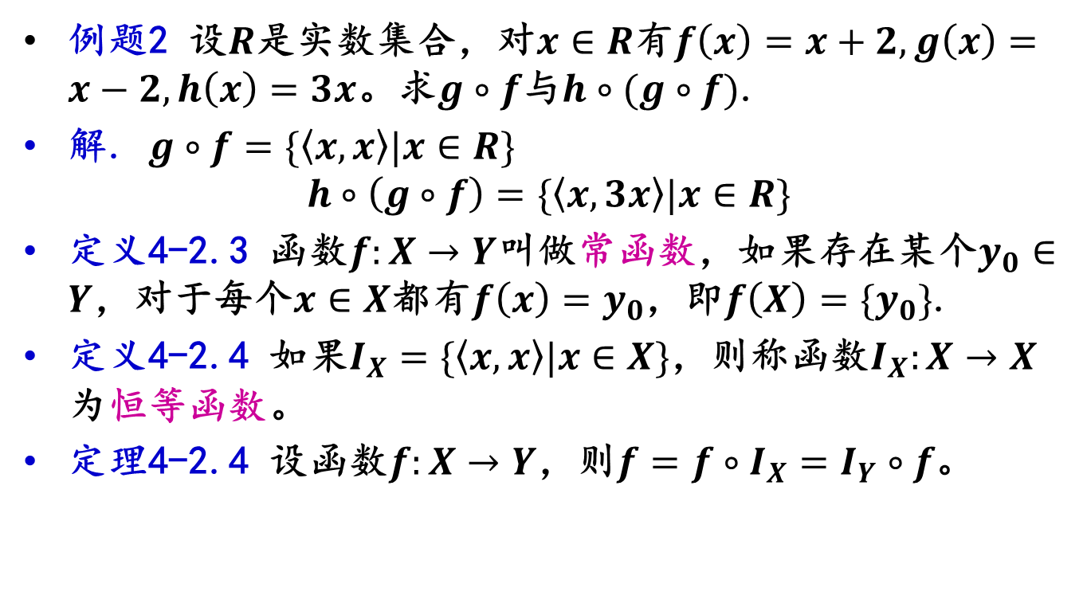
4-2 逆函数和复合函数
例题2 设$R$是实数集合，对$x∈R$有$f\left(x\right)=x+2, g\left(x\right)=x−2, h\left(x\right)=3x$。求$g∘f$与$h∘(g∘f)$.
解. $g∘f=\{\left\langle x,x\right\rangle |x∈R\}$
$$h∘\left(g∘f\right)=\{\left\langle x,3x\right\rangle |x∈R\}$$
定义4-2.3 函数$f:X→Y$叫做常函数，如果存在某个$y_{0}∈Y$，对于每个$x∈X$都有$f\left(x\right)=y_{0}$，即$f\left(X\right)=\{y_{0}\}$.
定义4-2.4 如果$I_{X}=\{\left\langle x,x\right\rangle |x∈X\}$，则称函数$I_{X}:X→X$为恒等函数。
定理4-2.4 设函数$f:X→Y$，则$f=f∘I_{X}=I_{Y}∘f$。

Slide 20
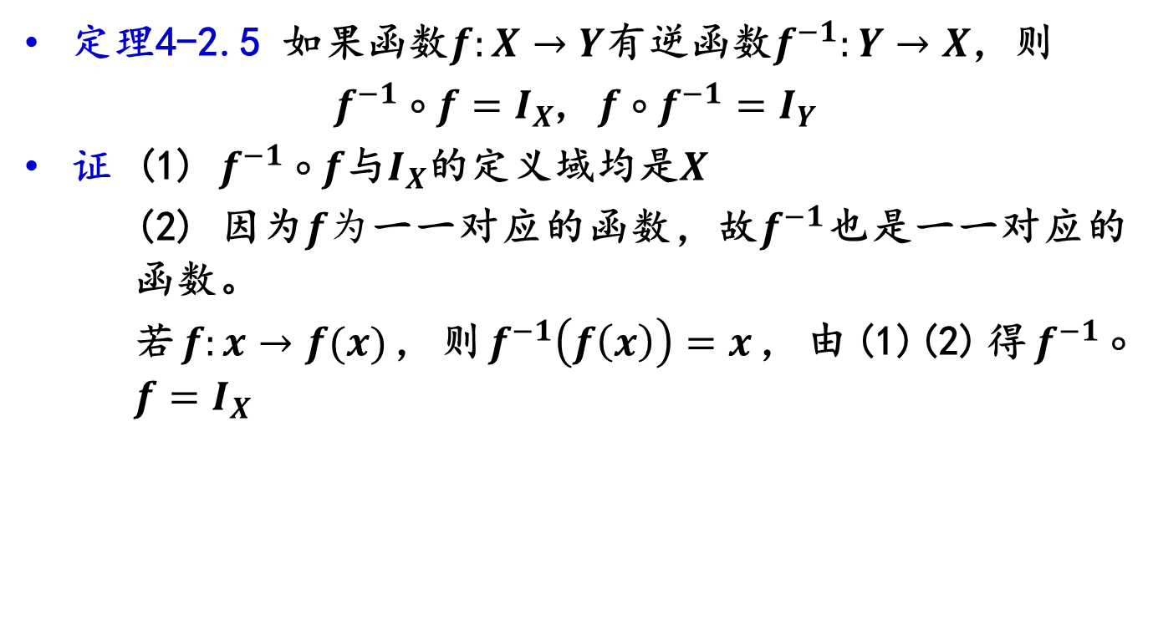
4-2 逆函数和复合函数
定理4-2.5 如果函数$f:X→Y$有逆函数$f^{−1}:Y→X$，则
$f^{−1}∘f=I_{X}$, $f∘f^{−1}=I_{Y}$
证 (1) $f^{−1}∘f$与$I_{X}$的定义域均是$X$
(2) 因为$f为$一一对应的函数，故$f^{−1}$也是一一对应的函数。
若$f:x→f(x)$，则$f^{−1}\left(f\left(x\right)\right)=x$，由(1)(2)得$f^{−1}∘f=I_{X}$

Slide 21

4-2 逆函数和复合函数
例3 令$f:\left\{0,1,2\right\}→\{a,b,c\}$，其定义如图4-2.2所示，求$f^{−1}∘f$和$f∘f^{−1}$。
0
a
a
0
1
b
b
1
2
c
c
2
(a)
(b)
0
a
1
b
2
c

Slide 22
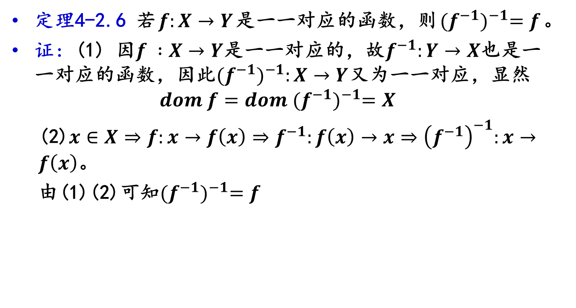
4-2 逆函数和复合函数
定理4-2.6 若$f:X→Y$是一一对应的函数，则${(f^{−1})}^{−1}=f$。
证: (1) 因$f$ $:X→Y$是一一对应的，故$f^{−1}:Y→X$也是一一对应的函数，因此${(f^{−1})}^{−1}:X→Y$又为一一对应，显然
$$dom f=dom {(f^{−1})}^{−1}=X$$
(2)$x∈X⇒f:x→f\left(x\right)⇒f^{−1}:f\left(x\right)→x⇒{\left(f^{−1}\right)}^{−1}:x→f\left(x\right)$。
由(1)(2)可知${(f^{−1})}^{−1}=f$

Slide 23
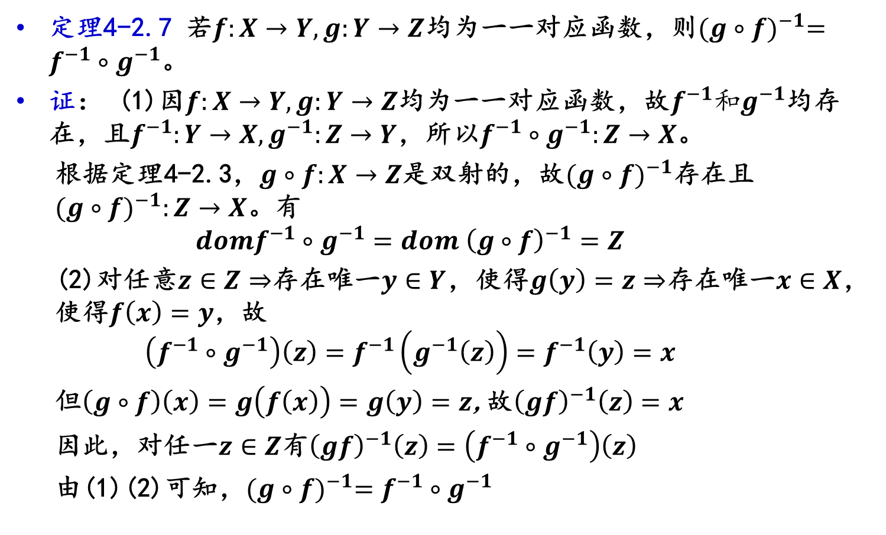
4-2 逆函数和复合函数
定理4-2.7 若$f:X→Y, g:Y→Z$均为一一对应函数，则${(g∘f)}^{−1}=f^{−1}∘g^{−1}$。
证： (1)因$f:X→Y, g:Y→Z$均为一一对应函数，故$f^{−1}和g^{−1}$均存在，且$f^{−1}:Y→X,g^{−1}:Z→Y$，所以$f^{−1}∘g^{−1}:Z→X$。
根据定理4-2.3，$g∘f:X→Z$是双射的，故${(g∘f)}^{−1}$存在且${(g∘f)}^{−1}:Z→X$。有
$$domf^{−1}∘g^{−1}=dom {\left(g∘f\right)}^{−1}=Z$$
(2)对任意$z∈Z⇒$存在唯一$y∈Y$，使得$g\left(y\right)=z⇒$存在唯一$x∈X$，使得$f\left(x\right)=y$，故
$$\left(f^{−1}∘g^{−1}\right)\left(z\right)=f^{−1}\left(g^{−1}\left(z\right)\right)=f^{−1}\left(y\right)=x$$
但$\left(g∘f\right)\left(x\right)=g\left(f\left(x\right)\right)=g\left(y\right)=z$,故${\left(gf\right)}^{−1}\left(z\right)=x$
因此，对任一$z∈Z$有${\left(gf\right)}^{−1}\left(z\right)=\left(f^{−1}∘g^{−1}\right)\left(z\right)$
由(1)(2)可知，${(g∘f)}^{−1}=f^{−1}∘g^{−1}$

Slide 24
学习要点：
1. 理解并掌握相关概念：逆函数，复合函数；
2. 掌握相关性质；

Slide 25
作业：
P156: 4-2习题
(2) a, c
(5) 举反例

